Slide 1
Cahier de mémorisation

Slide 2
Matière | Notion | Explication | J+1 | J+7 | J+30 | J+60
Histoire | Aire urbaine | Ensemble géographique composé de 3 espaces : une ville-centre, une banlieue et une couronne périurbaine
SVT
Maths
…

Slide 3
« Visual mapping »

Slide 4
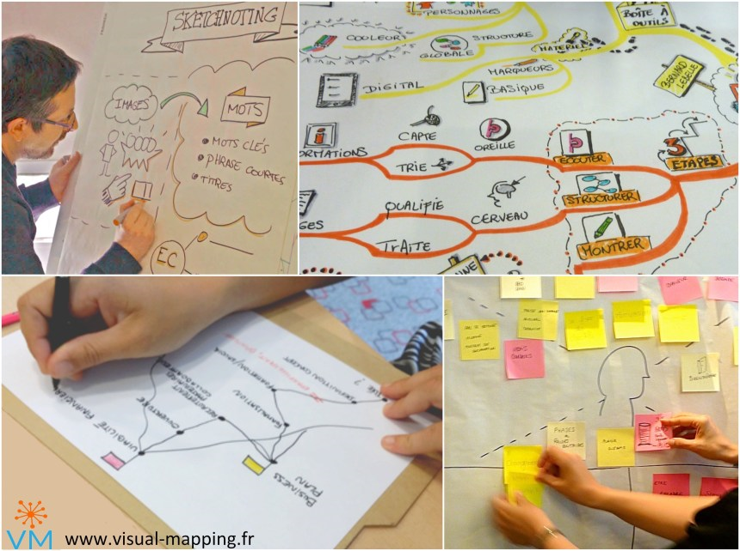

Slide 5
Le « Sketchnote »

Slide 6
Le Sketchnote ou Sketchnoting
Méthode de prise de notes
mêlant l’écrit et le dessin

Slide 7
Un sketchnote est une façon de mieux :
Mémoriser
Apprendre autrement
Réviser
Se concentrer

Slide 8
Points forts :
Transformer informations linéaires et écrites en images, graphiques et schémas
Vue d’ensemble des données et synthétiser
Mémoriser et comprendre au fur et à mesure de la réalisation
Faciliter la compréhension par un visuel
Une représentation agréable, colorée plaisante des informations à apprendre et à réviser

Slide 9
Règle à respecter :
Un bon équilibre entre le texte, les dessins et les liens logiques

Slide 10
Le Texte
Ne pas écrire un texte de manière habituelle
Mettre en valeur les mots clés
Hiérarchiser les notions
Lien entre mot et leur signification

Slide 11
Les dessins
Marquent l’importance d’un mot, une idée
Attirent l’œil
Peuvent remplacer un paragraphe entier

Slide 12
Les liens logiques
Articulent : textes et dessins
Souvent des flèches

Slide 13
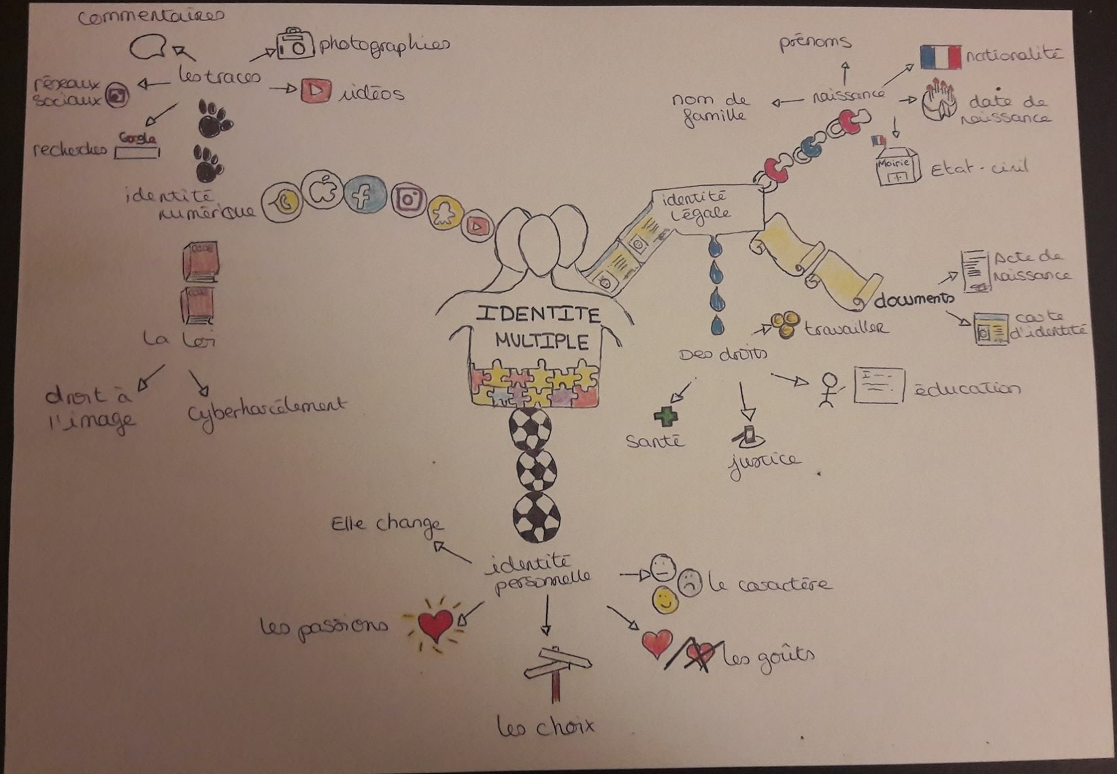
Exemples de sketchnotes

Slide 14
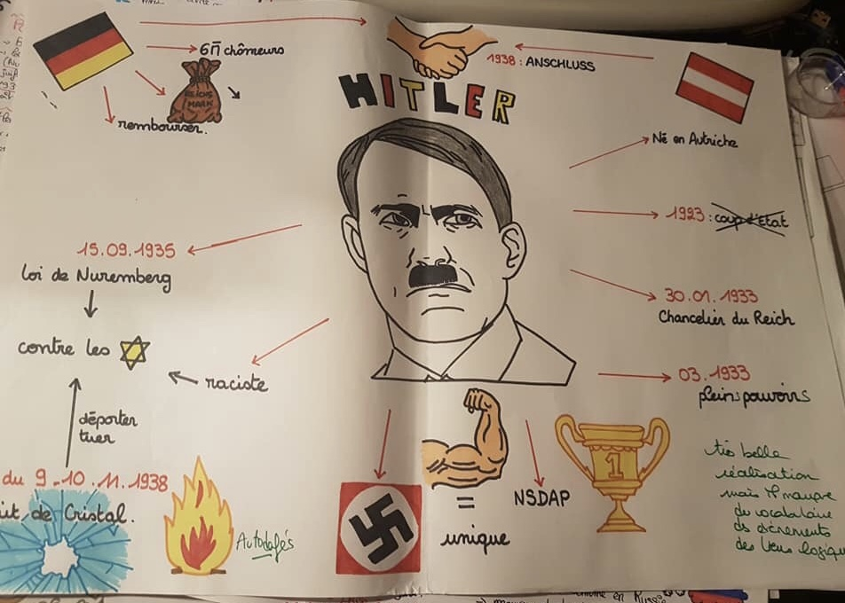
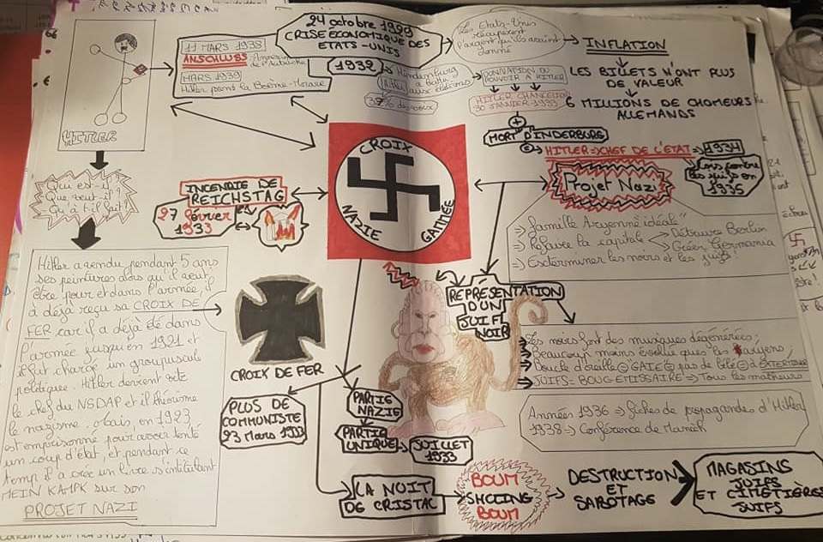
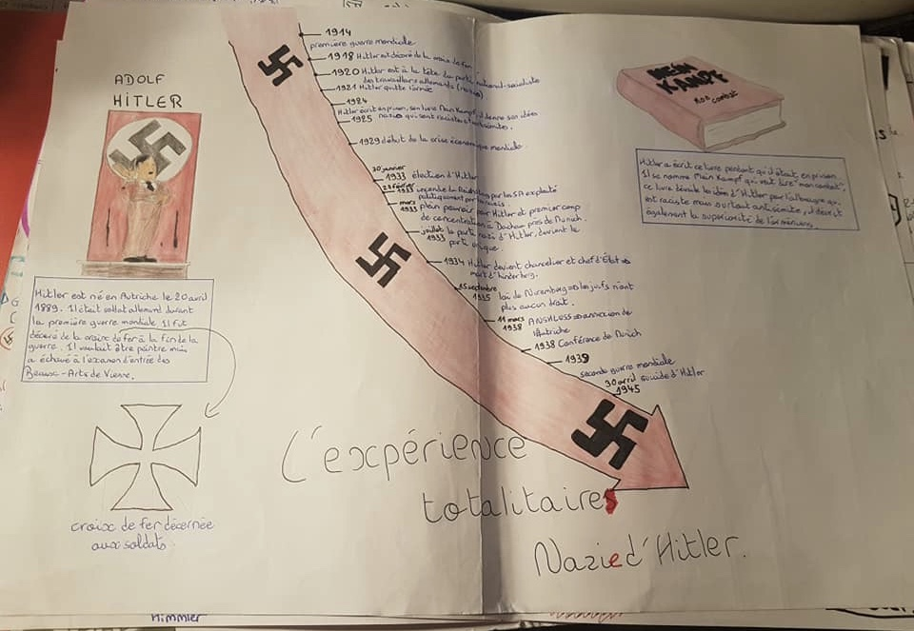
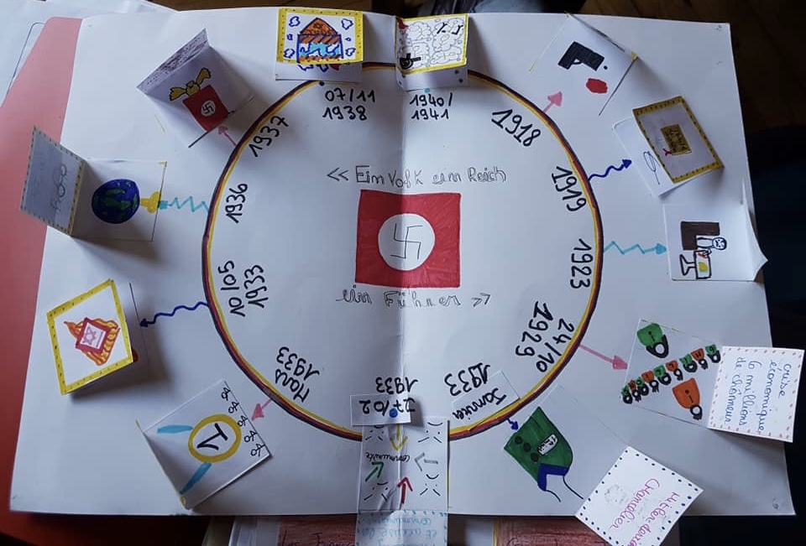

Slide 15
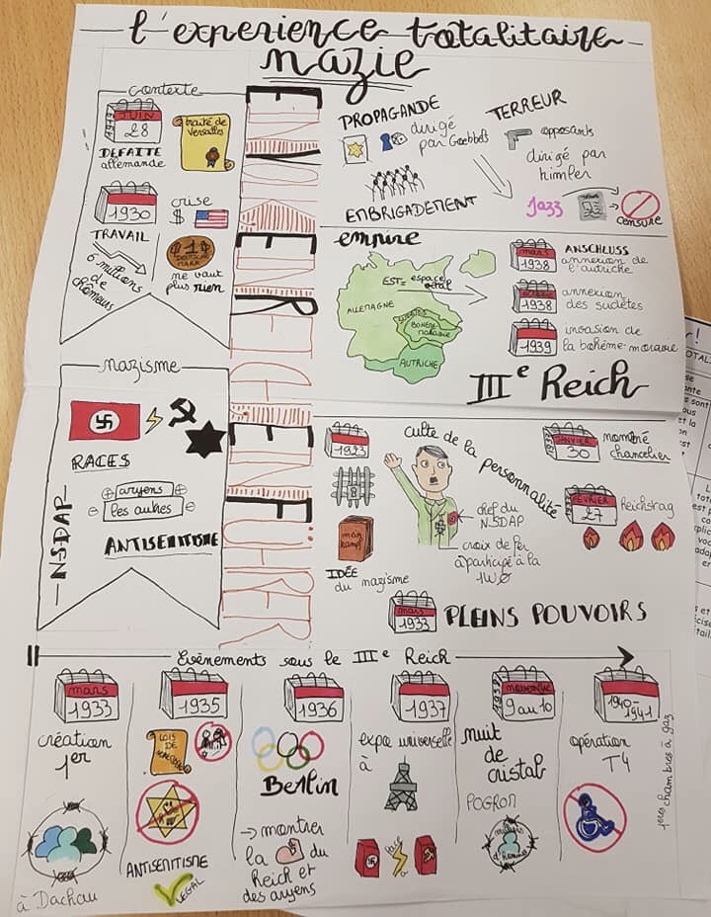
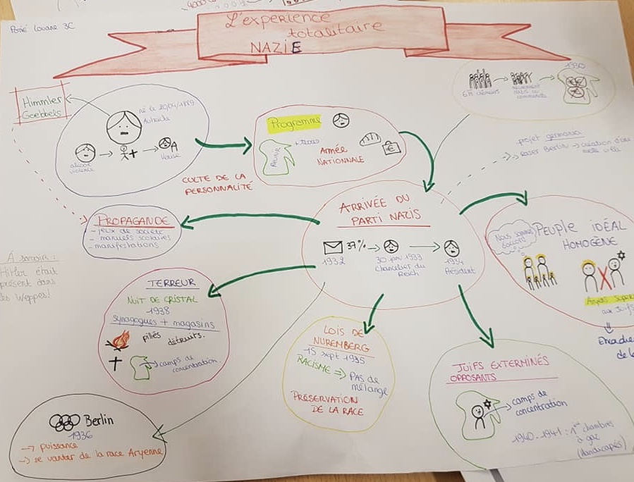
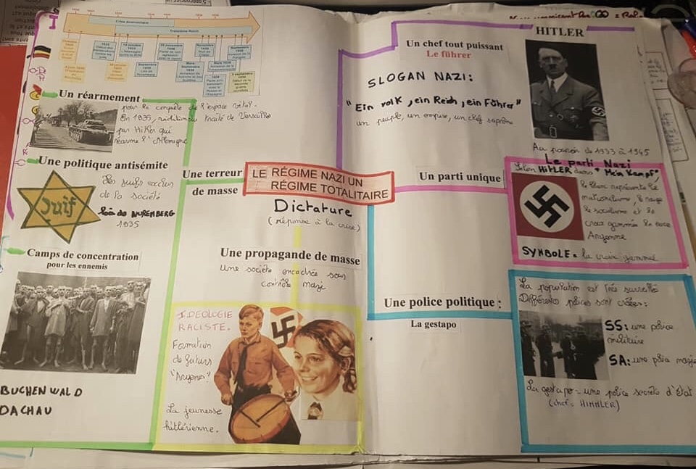

Slide 16
